Slide 1
Istio를 활용한
Service Mesh 구성하기
V.1.0.0
2018.08.20

Slide 2
Table of Contents
ㅇㅇㅇㅇ ㅇㅇㅇㄹ
01
Service Mesh는 왜 필요한가?
ㄴㄴㄴㄴccnrk
02
Service Mesh 구현체: Istio

Slide 3
PART 01. Service Mesh는 왜 필요한가?
01
마이크로서비스의 복잡성
02
Service Mesh 란?
03
Service Mesh 구현체

Slide 4
1. 마이크로서비스의 복잡성
CLOUDZ LABS
마이크로서비스 아키텍처는 기존 모놀리식 아키텍처의 단점을 보완하고 클라우드 환경에서의 이점을 극대화 하기 위해 많이 사용되고 있습니다.
Agility
Scale
Speed
Safety

Slide 5

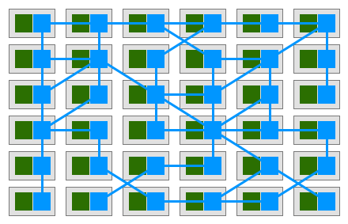

1. 마이크로서비스의 복잡성
CLOUDZ LABS
하지만 기존의 모놀리식 애플리케이션에서 마이크로서비스 아키텍처로 전환함에 따라 또 다른 문제점들이 발생합니다.
이를 Service Mesh를 통해 해결할 수 있습니다.
MSA Challenges
Discovery
Load Balancing
Failure Recovery
Metrics
Monitoring, Logging
A/B Testing, Canary Releases,
Access Control
Authentication
Service Mesh Architecture
Distribute tracing

Slide 6
PART 01. Service Mesh는 왜 필요한가?
01
마이크로서비스의 복잡성
02
Service Mesh 란?
03
Service Mesh 구현체

Slide 7
2. Service Mesh 란?
CLOUDZ LABS
Service Mesh 는 서비스 간 통신을 추상화하여 안전하고, 빠르고, 신뢰할 수 있게 만드는 전용 InfraStructure Layer입니다.
MicroService
Proxy
MicroService
Proxy
MicroService
Proxy
MicroService
Proxy
MicroService
Proxy
MicroService
Proxy
MicroService
Proxy
MicroService
Proxy
MicroService
Proxy
MicroService
Proxy
MicroService
Proxy
MicroService
Proxy

Slide 8
2. Service Mesh 란?
CLOUDZ LABS
Service Mesh 의 구현은 보통 서비스의 앞단에 경량화 프록시를 Sidecar 패턴으로 배치하여 서비스 간 통신을 제어하는 방법으로 구현합니다.
Sidecar 패턴이란?
Container 디자인 패턴의 일종
기본 애플리케이션 외 필요한 추가 기능을 별도의 애플리케이션으로 구현하고 이를 동일한 프로세스 또는 컨테이너 내부에 배치하는 것
애플리케이션과 함께 컨테이너에 배치된 Sidecar는 저장 공간, 네트워크 등의 리소스를 공유하며 이를 통해 모니터링에 필요한 metrics 수집, 로깅, 프록시 등을 수행함
장점
기본 애플리케이션의 로직을 수정하지 않고 별도의 추가 기능을 수행 가능함
애플리케이션의 polyglot 프로그래밍이 가능하기 때문에 최적화된 언어로 개발을 진행함
MicroService
Proxy

Slide 9
PART 01. Service Mesh는 왜 필요한가?
01
마이크로서비스의 복잡성
02
Service Mesh 란?
03
Service Mesh 구현체

Slide 10






3. Service Mesh 구현체
CLOUDZ LABS
Service Mesh 구현체 (Envoy, Linkerd -> Istio, Conduit)

Slide 11
[백업]
CLOUDZ LABS
Service Mesh 와 SOA – ESB 의 비교
ENTERPRISE SERVICE BUS
MicroService
Proxy
MicroService
Proxy
MicroService
Proxy
MicroService
Proxy
MicroService
Proxy
MicroService
Proxy
MicroService
Proxy
MicroService
Proxy
MicroService
Proxy
MicroService
Proxy
MicroService
Proxy
MicroService
Proxy

Slide 12


[백업]
CLOUDZ LABS
Spring Cloud vs. Service Mesh

Slide 13



[백업]
CLOUDZ LABS
Spring Cloud vs. Service Mesh
 | Spring Cloud | Service Mesh
장점 | 레퍼런스가 많음 보다 안정적 기본적인 설정만으로 동작 세부적인 설정 가능 | Polyglot 프로그래밍이 가능 (언어 종속성 없음) 높은 이식성(코드, 플랫폼 종속성 없음) Mesh 설정 변경이 자유로움 런타임 복잡성에 대한 이슈를 해결 Spring Cloud에 비해 보다 많은 기능을 지원 (가중치 기반 라우팅, TLS, Mirroring, Fault Injection등)
단점 | 언어, 코드, 런타임에 종속성 라이브러리도 업데이트 및 관리가 필요함 | 시스템의 런타임 인스턴스 수가 증가 새로운 기술로 레퍼런스가 많지 않음
Ribbon
Eureka
Zuul

Slide 14
PART 02. Service Mesh 구현체: Istio
01
Istio 아키텍처 및 기능
02
Istio (1): Weight Based Routing
03
Istio (2): Fault Injection
04
Istio (3): Distributed Tracing - Jaeger

Slide 15
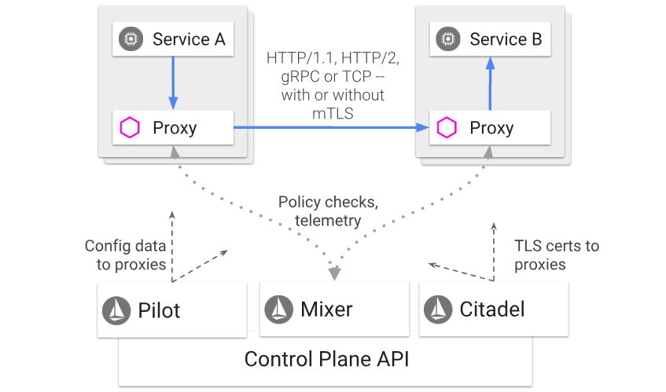
1. Istio 아키텍처 및 기능
CLOUDZ LABS
Istio는 사이드카 프록시 영역인 Data Plane과 그 프록시를 구성하고 관리하는 Control Plane으로 구성됩니다.
<Istio Architecture>
Istio 아키텍처
Data Plane + Control Plane
Data Plane : 사이드카로 배치되는 일련의 프록시(Envoy)로 구성
Control Plane : 프록시를 구성하고 관리하며, 원격 측정을 수집하도록 믹서를 구성 (Pilot, Mixer, Citadel)

Slide 16
1. Istio 아키텍처 및 기능
CLOUDZ LABS
Istio의 주요 기능
Traffic Management
Dynamic request routing (weight-based routing, content-based routing )
Discovery and load balancing
Handling failures (circuit breaking, retry, timeout, health check …)
Fault injection (http/tcp error code, delay)
Policies Enforcement (traffic limit, access control)
Telemetry (jaeger, grafana, prometheus, service graph … )
Security

Slide 17
PART 02. Service Mesh 구현체: Istio
01
Istio 아키텍처 및 기능
02
Istio (1) : Weight Based Routing
03
Istio (2) : Fault Injection
04
Istio (3): Distributed Tracing - Jaeger

Slide 18
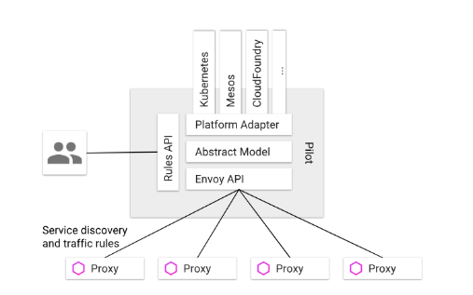
2. Istio (1) : Weight Based Routing
CLOUDZ LABS
트래픽 관리의 핵심 구성요소인 Pilot
Pilot
Istio의 트래픽 관리에 사용되는 핵심 구성 요소
Istio 서비스 메시에 배포 된 모든 Envoy 프록시 인스턴스를 관리하고 구성하는 역할
Envoy 인스턴스의 라이프사이클 관리
Envoy (Proxy)
모든 서비스에 대한 인바운드 및 아웃바운드 트래픽을 중재
Envoy 인스턴스는 Pilot으로부터 가져온 정보를 기반으로 로드밸런싱 정보를 유지 관리함
다른 인스턴스에 대한 서비스 디스커버리 및 Health check 수행
<Pilot Architecture>

Slide 19
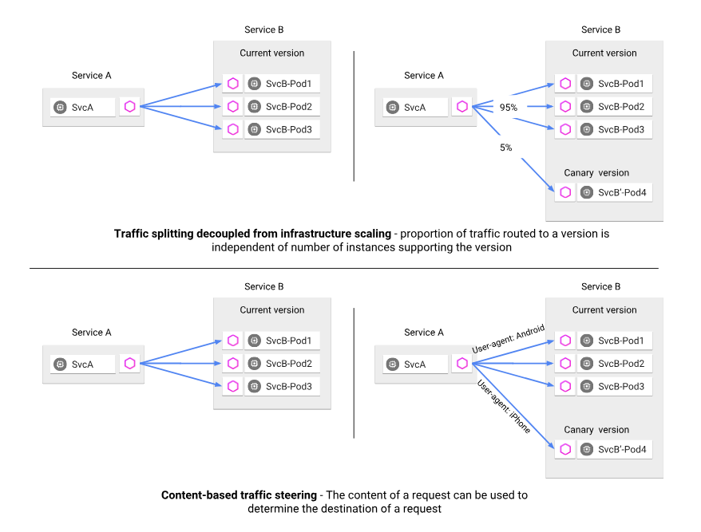
2. Istio (1) : Weight Based Routing
CLOUDZ LABS
Request Routing 설정을 통해 Canary 배포, A/B 테스팅, 점진적 배포 등을 수행합니다.
Dynamic Request Routing
기능
가중치 기반 트래픽 분리
컨텐츠 기반 트래픽 분리
헤더값
Request URI prefix
장점
여러 조건에 따라 트래픽 분리 가능
Canary Relaese, A/B Testing 수행
트래픽을 미세하게 관리 가능
예를 들어, K8S의 경우 1%로 트래픽을 분리하기 위해 100개 이상의 Pod가 필요함
라우팅 룰을 설정하는 핵심 개념
VirtualService
DestinationRule

Slide 20
2. Istio (1) : Weight Based Routing
CLOUDZ LABS
K8S에서 기본적인 서비스간 호출 방식
호출 방식 예시 (bff -> recommendation)
bff 애플리케이션이 recommendation 서비스를 호출
recommendation 서비스의 label selector와 로드밸런싱 정책에 따라 호출할 recommendation 애플리케이션을 결정
recommendation 애플리케이션이 호출됨
Pod
Pod Labels :
app: recommendation-service
version: v1
Pod
App
http://recommendation-service:8080
App
Pod
Pod Labels :
app: recommendation-service
version: v2
Service (bff-service)
App
Label Selector :
app: recommendation-service
Service (recommendation-service)

Slide 21
2. Istio (1) : Weight Based Routing
CLOUDZ LABS
K8S에 Istio 적용 시 서비스간 호출 방식
호출 방식 예시 (bff -> recommendation)
recommendation 서비스에 대한 라우팅 룰 설정 (VirtualService, DestinationRule)
bff 애플리케이션이 recommendation 서비스를 호출
bff envoy가 발생한 outbound 트래픽을 가로챔
bff envoy에서 가지고 있는 라우팅 규칙에 따라 호출할recommendation 애플리케이션을 결졍(버전 별 가중치, 로드밸런싱 정책 등 반영)
recommendation 애플리케이션으로 들어오는 inbound 트래픽을 recommendation envoy가 가로챔
Recommedation envoy 가 recommendation 애플리케이션을 호출
Pod
recommendation-service
VirtualService, DestinationRule 작성
Envoy
Pilot
Pod Labels :
app: recommendation-service
version: v1
Rule API
Pod
Envoy API
App
Envoy
http://recommendation-service:8080
Pod
Envoy
App
Pod Labels :
app: recommendation-service
version: v2
Service (bff-service)
App
Service (recommendation-service)

Slide 22
2. Istio (1) : Weight Based Routing
CLOUDZ LABS
VirtualService와 DestinationRule
recommendation 서비스에 대한 VirtualService 와 DestinationRule
apiVersion: networking.istio.io/v1alpha3
kind: VirtualService
metadata:
name: recommendation-service
spec:
hosts:
- recommendation-service
http:
- route:
- destination:
host: recommendation-service
subset: v1
weight: 10
- destination:
host: recommendation-service
subset: v2
weight: 90
apiVersion: networking.istio.io/v1alpha3
kind: DestinationRule
metadata:
name: recommendation-service
spec:
host: recommendation-service
subsets:
- name: v1
labels:
version: v1
- name: v2
labels:
version: v2
* subset : 서비스 버전 별로 관리하기 위한 개념

Slide 23
2. Istio (1) : Weight Based Routing
CLOUDZ LABS
Weight Based Routing 기능을 통해 애플리케이션의 업데이트 전에 일부 사용자들로 하여금 새 버전의 테스트가 가능하여 리스크를 줄일 수 있습니다.
Weight Based Routing
Pod
recommendation-service
Weight based routing rule 작성
10%
Envoy
Pilot
Pod Labels :
app: recommendation-service
version: v1
Rule API
Pod
Envoy API
App
Envoy
http://recommendation-service:8080
90%
Pod
Envoy
App
Pod Labels :
app: recommendation-service
version: v2
Service (bff-service)
App
Service (recommendation-service)

Slide 24
2. Istio (1) : Weight Based Routing
CLOUDZ LABS
Weight Based Routing 실습 (recommendation v1 : recommendation v2 = 10 : 90)
1. Weight Based Routing 설정 적용
$ kubectl apply –f recommendation-service-weight-based-routing.yaml
2. bff-service 화면을 통해 테스트
(recommendation v2를 90% 호출하므로 메인 화면에 닥터스트레인지가 많이 노출됨)

Slide 25
PART 02. Service Mesh 구현체: Istio
01
Istio 아키텍처 및 기능
02
Istio (1) : Weight Based Routing
03
Istio (2) : Fault Injection
04
Istio (3): Distributed Tracing - Jaeger

Slide 26
3. Istio (2) : Fault Injection
CLOUDZ LABS
서비스 호출이 빈번한 마이크로서비스에서 Fault Injection 기능을 통해 애플리케이션 수정 없이 설정만으로 서비스 장애 상황을 재현하여 대비할 수 있습니다.
Fault Injection
Pod
recommendation-service
Fault Injection rule 작성
Envoy
500 error
Pilot
Pod Labels :
app: recommendation-service
version: v1
Rule API
Pod
Envoy API
App
Envoy
http://recommendation-service:8080
Pod
Envoy
App
Pod Labels :
app: recommendation-service
version: v2
Service (bff-service)
App
Service (recommendation-service)

Slide 27
3. Istio (2) : Fault Injection
CLOUDZ LABS
Fault Injection 실습
1. VirtualService의 Fault Injection 설정
apiVersion: networking.istio.io/v1alpha3
kind: VirtualService
metadata:
name: recommendation-service
spec:
hosts:
- recommendation-service
http:
- route:
- destination:
host: recommendation-service
subset: v1
weight: 10
- destination:
host: recommendation-service
subset: v2
weight: 90
fault:
abort:
httpStatus: 500
percent: 100

Slide 28

3. Istio (2) : Fault Injection
CLOUDZ LABS
Fault Injection 실습
2. Weight Based Routing 설정 삭제
$ kubectl delete –f recommendation-service-weight-based-routing.yaml
3. Fault Injection 설정 적용
$ kubectl apply –f recommendation-service-fault-injection.yaml
4. bff-service 화면을 통해 테스트

Slide 29
PART 02. Service Mesh 구현체: Istio
01
Istio 아키텍처 및 기능
02
Istio (1) : Weight Based Routing
03
Istio (2) : Fault Injection
04
Istio (3): Distributed Tracing - Jaeger

Slide 30
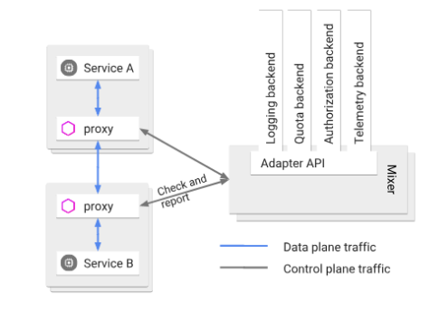
4. Istio (3) : Distributed Tracing - Jaeger
CLOUDZ LABS
Istio는 Mesh 내의 서비스에 대한 Telemetry (메트릭, 트래픽, 로그 등)를 수집할 수 있는 유연한 모델을 제공합니다.
Mixer
정책 제어 및 원격 측정(Telemetry) 수집을 제공하는 구성요소
Envoy 사이드카는 각 요청 전에 Mixer를 통해 사전 검사를 수행하고 Telemetry를 보고하기 위해 Mixer를 호출함
Adapter API
어댑터는 Mixer와 Prometheus 또는 Stackdriver와 같은 특정 외부 인프라 백엔드를 인터페이스하는 데 필요한 로직을 캡슐화하고, 믹서와 벡엔드를 연결해줌
<Mixer Topology>

Slide 31
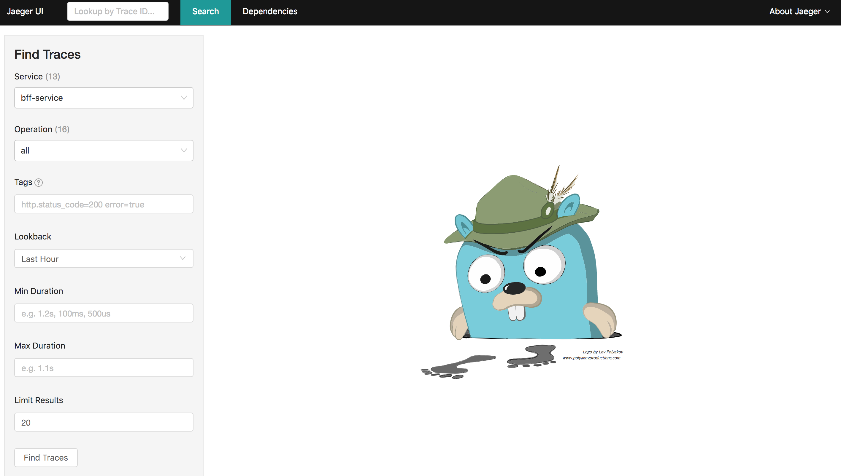
4. Istio (3) : Distributed Tracing - Jaeger
CLOUDZ LABS
Istio를 구성함과 동시에 설치된 Jaeger를 통해 트래픽 분산 추적이 가능합니다. 이를 통하여 어떤 서비스에서 이슈가 발생하고 있는지를 빠르게 파악하여 대비할 수 있습니다.
1. http://169.56.107.250:31129 접속 -> Jaeger Dashboard

Slide 32
4. Istio (3) : Distributed Tracing - Jaeger
CLOUDZ LABS
실습 종료 후 리소스 삭제
1. Fault Injection 설정 삭제
$ kubectl delete –f recommendation-service-fault-injection.yaml
2. recommendation deployment v1, v2 삭제
$ kubectl delete deploy/recommendation-service-deployment deploy/recommendation-service-deployment-v2

Slide 33
감사합니다

